Slide 1
Automatisering af manuelle processer
København den 21. september 2017

Slide 2
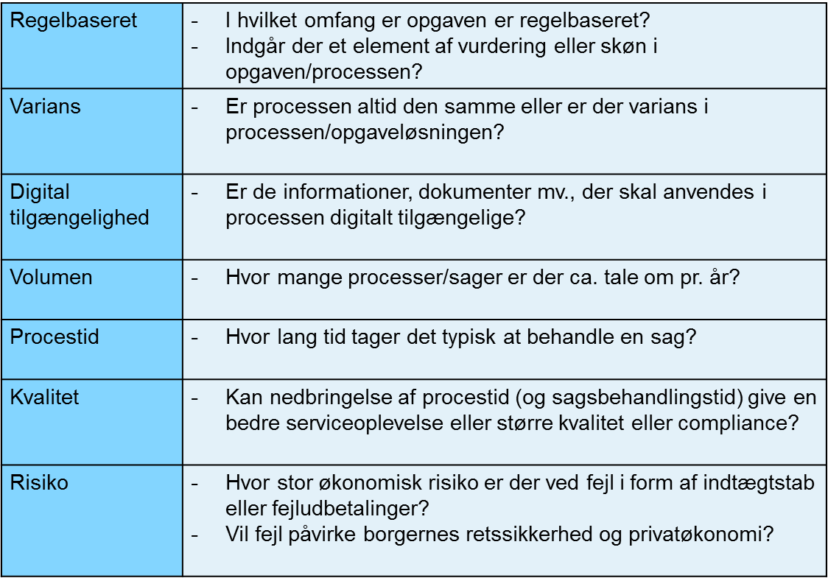
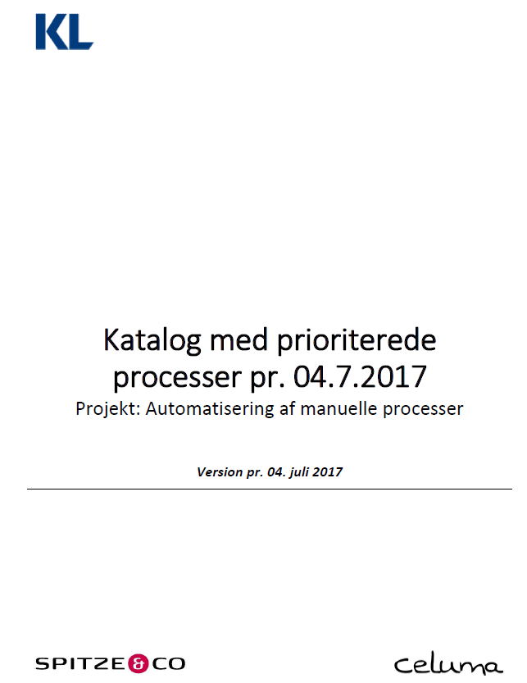
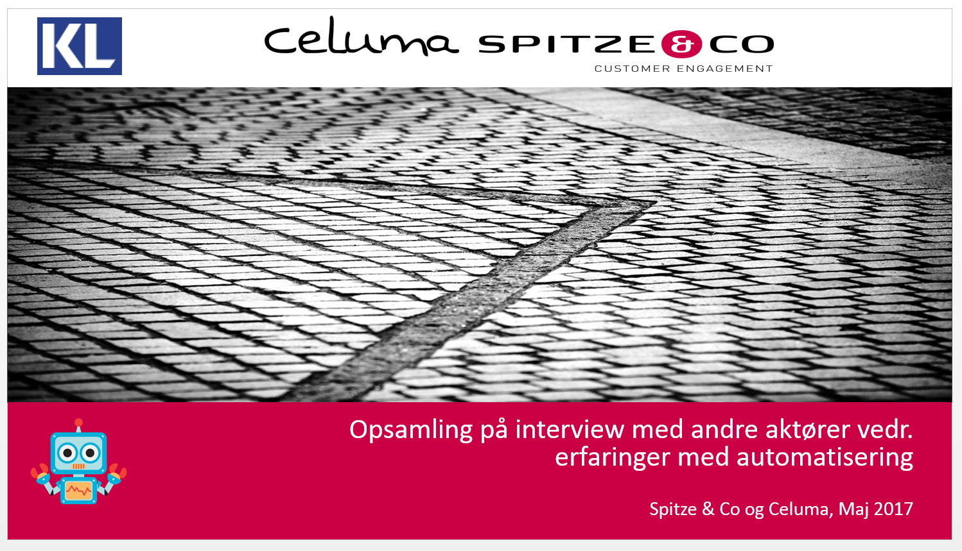
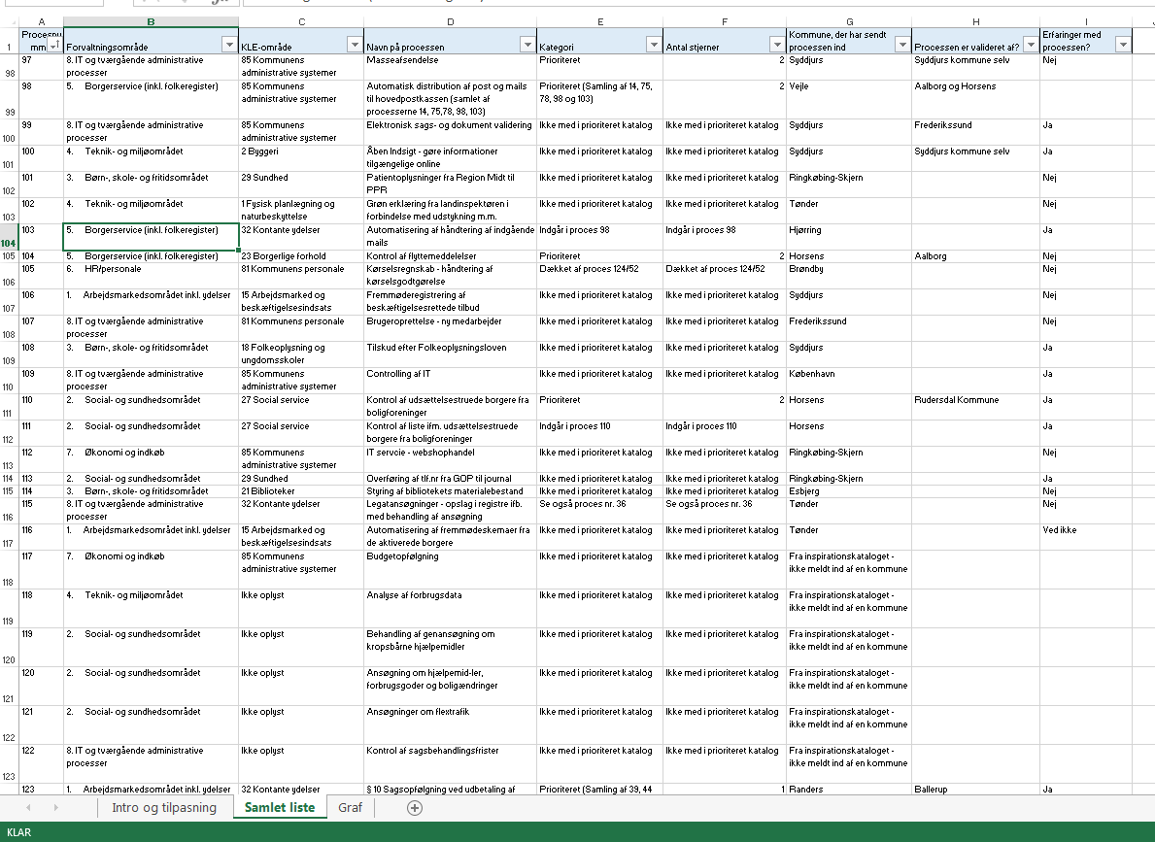
Indhold i projektet
Leverancespor 1: Kortlægning af erfaringer og katalog med manuelle processer (leveret juni 2017)
Bruttoliste med 140 processer med potentiale for automatisering
Prioriteret katalog med 26 manuelle processer med potentiale for automatisering
Kortlægning af erfaringer med automatisering i kommuner, stat og private virksomheder

Slide 3
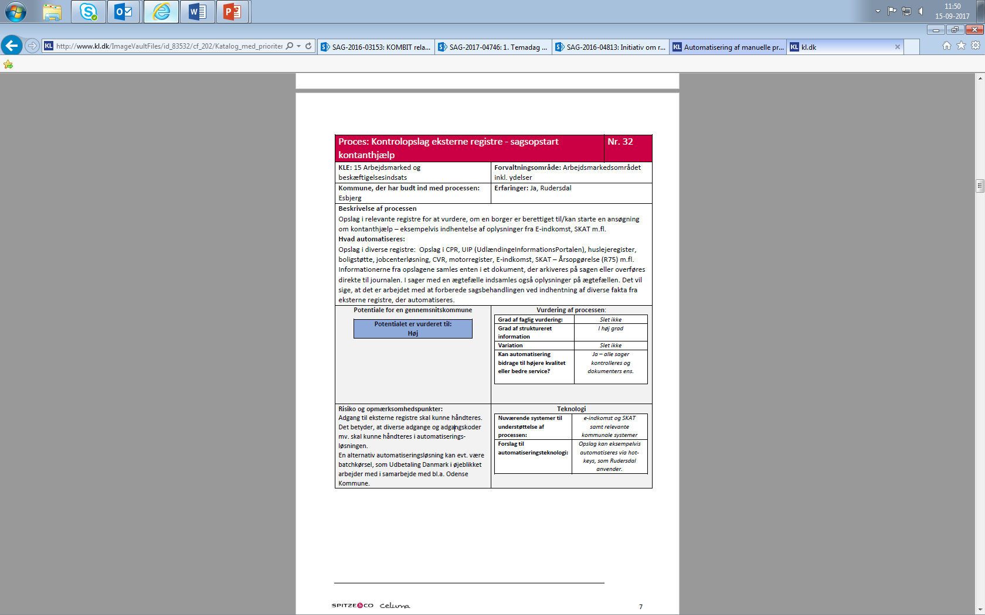
Konkret arbejdsgang
Notes:
Fortæl kort om den arbejdsgang
Rudersdal er i gang – Esbjerg hvar valideret at der er noget at komme efter (267t)
Vi er i dialog med KOMBIT for at sikre, at de processer der er udpeget her også er tænkt ind i fælleskommunale systemer hvis muligt.

Slide 4
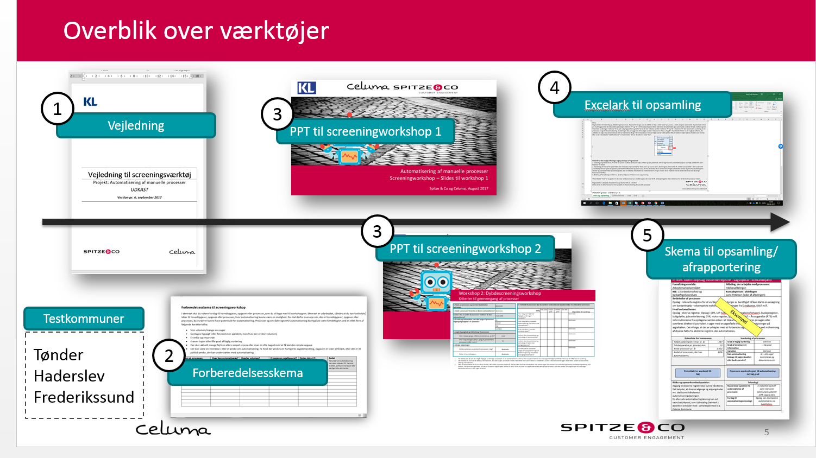
Leverancespor 2: Fælles værktøjer (ultimo september 2017)
Screeningsværkøj til identificering af yderligere processer i kommunerne – SÆRLIGT fokus på fælder!
Skabelon til beskrivelse af business casen + notat med forudsætninger, som kan indgå i business casen.
3 business cases (dokumenterede og validerede) fra kommuner, som har lavet automatiseringsprojekter
Notat med opmærksomhedspunkter ift. it-sikkerhed og jura
Notat med konkrete implementeringsanbefalinger (organisatoriske og tekniske)

Slide 5
Screeningsprocessen - Oversigt over forløb
1. Forberedelse
2. Ledelsesworkshop
3. Dybdescreening
4. Dokumentation og beslutning
Formål: At sikre, at deltagerne til ledelsesworkshoppen er sporet ind på hvad der er centralt at fokusere på for at identificere egnede processer
Workshopdeltagerne forbereder sig ”hjemme fra” ved at udfylde forberedelsesskemaet
Formål: At screene hovedopgaver ud fra en række faste kriterier og identificere relevante processer til videre screening
Ledelsesworkshop af 2-3 timers varighed
Deltagerkreds: Ledere fra det forvaltningsområde/delområde der ønskes screenet
Formål: At screene og identificere konkrete processer der er egnede til automatisering
En eller flere workshops af 2-3 timers varighed
Deltagere: Ledere og nøglemedarbejdere med indsigt i de valgte hovedopgaver
Formål: At dokumentere resultaterne fra workshoppen systematisk og rangordne de screenede processer ift. automatiseringspotentiale
Systematisk dokumentation af informationerne fra workshoppen samt evt. indsamling af information der ikke var tilgængelig på workshoppen
Indhold
Forberedelsesskema, der udsendes til deltagerne inden workshoppen
Powerpoint præsentation til brug på workshoppen med introduktion til og køreplan for workshoppen
Skabelon (i Powerpoint) til dokumentation af hovedopgaver drøftet på workshoppen
Powerpoint præsentation til brug på workshoppen med introduktion til og køreplan for workshoppen
Excel ark til dokumentation af resultaterne fra workshoppen for hver proces
Excel ark til dokumentation af resultaterne fra workshoppen for hver proces
Efter behov – skema i Word til afrapportering af udvalgte processer
Værktøj
Deltagerne møder velforberedte op til workshoppen og har gjort sig en række overvejelser om hvilke hovedopgaver inden for deres ansvarsområde de skal sikre at bringe frem på workshoppen
Oversigt over processer der skal dybdescreenes
Oversigt over processer inden for de behandlede områder og information om hver proces vedr. automatiseringspotentiale
Oversigt over processer rangordnet ift. automatiseringspotentiale. Oversigten giver grundlaget for at udvælge processer til automatisering
Output
5

Slide 6
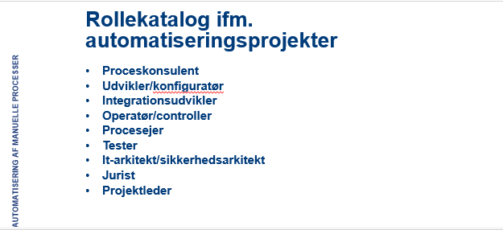
Anbefalinger til organisatorisk implementering
Skab klar rammesætning og få ledelsesopbakning
Vær risikovillige og tro på at det kan lade sig gøre
Governance skal på plads
Start småt men vær klar til at gå op i skala
Omkostnings- og ambitionsniveau skal afspejle potentialer
Kortlægning og implementering af processer er to forskellige discipliner – men overlap er sundt
Skab en fail-fast-tænkning
Bliv hurtig klar på om I selv vil have udviklere og hvis ja, start med kompetenceopbygning i de første projekter
Notes:
1.Rammesætning: få fælles forståelse af, hvad automatisering er, hvad teknologien kan, om der er behov for optimering, automatisering, gentænkning af processer. Det er første led i at få ledelsesopbakning til det.
2. Risikovillighed: organisationen skal have en vis risikovillighed. Forvent ikke at at den første proces kan hente hele investeringen hjem. Det er således ok at gå i gang selvom de første processer ikke har en ROI indenfor 2-3 år. Overvej at skabe en bc for hele automatiserings-set’upet. Gør det med erfaringer fra andre kommuner, myndigheder og det katalog som er udarbejdet.
3. Governance på plads: behov for en governancemodel med fordeling af ansvar for udvikling, drift, sikkerhed og proces er beskrevet. Herudover behov for klar rollefordeling. Arbejdet med at beskrive ansvar og roller bør påbegyndes tidligt i forløbet. Fx lav basis projektorganisation ifm. POC eller pilotprojekt. Fuld governance model, hvis der træffes beslutning om blive automatiseringsorganisation. Andre kommuner har har lavet rollekataloger, som man kan lade sig inspirere af. Særligt operatør/controller rollen er vigtig. Overvåger kørsler, kontrol af udførelse og rapportering til forretningen. Særlig vigtigt ifm. rpa, da denne type automatisering er særlig sårbar overfor systemændringer, nedbrud så fejl hurtigt identifieres og rettes. Operatørrollen er vigtig ift, løbende dialog med procesejer/systemejer.
4. Start småt med simple processer, hvor der er høj sandsynlighed for succes (fx at lægge regninger ind i ESDH systemet på eksisterende sager). Gerne afgrænset til domændeområde med lav risici og høj parathed ift. automatiseringsinitiativer. Start med delprocesser fremfor end to end-to end. Start med det det simple og opnå succeser og skaler derefter. Undgå starten af processer, hvor medarbejdere ikke kan komme i gang hvis robotten fejler.
5. Omkostning og ambitionsniveau skal afspejle potentialer
Særligt for mindre kommuner er det nødvendigt at holde lave basisomkostninger for at kunne opnå positiv bc. Overvej fx at indgå i fælleskommunalt samarbejde om automatisering ift. kompetenceudvikling, valg af værktøjer, support osv.
6. Kortlægning af processer og konfigurering af robotter er forskellige disicpliner. Men vigtig med overlap mellem roller, så der ikke skabes misforståelser ved overdragelse af dokumentation.
Skab fail fast tænkning. Man kan hurtigt komme i situation, hvor automatisering ikke er mulig, hvis der er skøn eller faglige vurderinger eller data ikke er i struktureret format. Derfor vigtigt med hurtig afklaring af om automatisering er muligt. Kill your darlings kræver mod – gå videre til næste. Gennemfør hurtig tjek med udviklere lav POC på om robot kan få adgang til relevante systemer. Derfor vigtigt med kobling mellem it- og forretning tidligt i processen.
Egne udviklere – vigtigt at træffe beslutning om man vil have egne udviklere. Erfaringen er at det er dyrt og besværligt at overtage vedligeholdesesopgaven fra eksterne. Det kan være dyrt at være afhængig af eeksterne, når der skal foretages rettelser i kode som følge af systemændringer. Afdæk jeres kompetencemodel og find ud af hvad der passer bedst for jer. Overvej om det giver mening at pulje ressourcer og kompetencer med andre kommuner fx i fælleskommunalt samarbejde.
6.

Slide 7
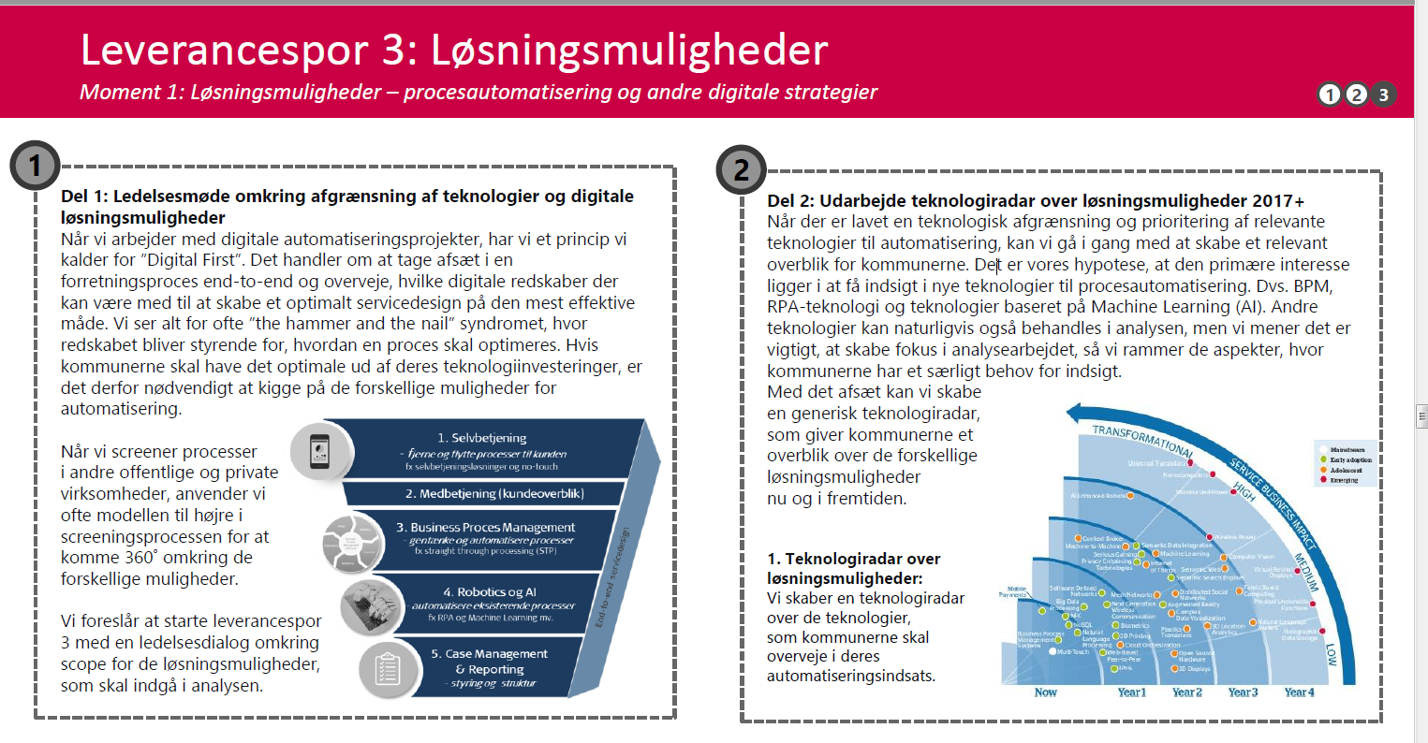
Leverancespor 3: Løsningsmuligheder (ultimo oktober 2017)
Markedsafdækning – løsninger og leverandører på markedet
Løsningsmodeller (prismodeller, videreudvikling, drift)

